Slide 1
Эстетическое воспитание как важнейший аспект личностного развития учащихся

Slide 2
Век технического прогресса, компьютеризации принёс много достижений, удобств, комфорта в современную жизнь, но лишил человека многих духовных ценностей и ориентиров.

Slide 3
ОБЩЕНИЕ С МИРОМ ХУДОЖЕСТВЕННОЙ КУЛЬТУРЫ
МЫСЛИТ
укрепление
благородных
ЧУВСТВ И МЫСЛЕЙ
СРАВНИВАЕТ
СОПОСТАВЛЯЕТ

Slide 4
ИСКУССТВО
способствует
духовному прогрессу общества
оказывает влияние
на личностное развитие человека
оказывает влияние
на деятельность человека

Slide 5
формирование способности воспринимать и преобразовывать действительность по законам красоты во всех сферах деятельности человека
ЭСТЕТИЧЕСКОЕ
ВОСПИТАНИЕ
формирование эстетического сознания и эстетического поведения

Slide 6
Эстетика - наука об общих закономерностях художественного освоения действительности человеком, о сущности и формах отражения действительности и преобразования жизни в соответствии с законами красоты, о роли искусства в развитии общества.

Slide 7
организация разнообразной художественно-эстетической деятельности
формирование способности воспринимать и понимать прекрасное
ЭСТЕТИЧЕСКОЕ
ВОСПИТАНИЕ
выработка эстетических представлений, понятий, вкусов и убеждений
развитие творческих задатков и дарований в области искусства

Slide 8
Задачи эстетического воспитания
формирование эстетического сознания;
развитие способности понимать и отличать подлинно прекрасное в искусстве;
формирование эстетических чувств, вкусов;
педагогически корректное противодействие дезориентирующим влияниям псевдокультуры;
развитие мотивации и способности к художественно-творческой деятельности;
формирование способов художественно-творческой деятельности;
поддержка одаренных детей;
выработка опыта организации окружающей среды с учетом эстетических норм и ценностей.

Slide 9
Цель эстетического воспитания
формирование эстетической культуры личности
эстетические потребности
эстетические идеалы
эстетическое сознание
эстетические вкусы
эстетическое восприятие
эстетические чувства

Slide 10
Эстетическое воспитание средствами искусства позволяет не только развивать сенсорную и общую культуру учащихся, но и их индивидуальные способности, познавательную активность, наблюдательность, зрительную память, быстроту реакций, самостоятельность аналитического и образного мышления.

Slide 11
Виды эстетического воспитания
закладывает теоретические и ценностные основы эстетической культуры личности
эстетическое образование
ЭСТЕТИЧЕСКОЕ
ВОСПИТАНИЕ
художественное воспитание
формирует художественную культуру личности в единстве навыков, ценностных ориентаций
эстетическое самообразование
ориентированно на самосовершенствование личности
индивидуальная экспрессия, интуитивное мышление, творческое воображение, видение проблем, преодоление стереотипов
воспитание творческих потребностей и способностей

Slide 12
Эстетическое воспитание осуществляется на всех этапах возрастного развития личности. Чем раньше ребенок попадает в сферу целенаправленного эстетического воздействия, тем больше оснований надеяться на его результативность.

Slide 13
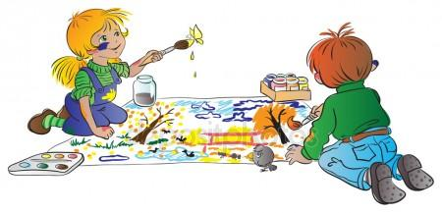
Методы эстетического воспитания
ИГРА
способ пробуждения творческих способностей
способ развития у ребенка воображения и накопления первых эстетических впечатлений

Slide 14
условия жизнедеятельности
ЭСТЕТИЧЕСКОЕ
ВОСПИТАНИЕ
=
ПОТРЕБНОСТЬ
педагогическая среда
+
эстетическая среда

Slide 15
Педагогическая среда ― определённым образом организованная и структурированная системная совокупность материальных, организационных и духовных факторов, определяющих отношение учащихся к окружающему его миру, формирующих в нём определённое мировоззрение, образ мышления, ценностные установки, стиль поведения, социальные ориентации, стереотипы мышления, а также способы самовыражения и самореализации.

Slide 16
Методы эстетического воспитания
ЭСТЕТИЧЕСКАЯ
ВОСПИТАТЕЛЬНО-ОБРАЗОВАТЕЛЬНАЯ СРЕДА
система факторов, формирующих в человеке эстетические и нравственные начала
чувство прекрасного
образное видение мира
развитый эстетический вкус
ощущение сопричастности ко всеобщей гармонии природы
приверженность идеалам добра, справедливости, гуманизма

Slide 17
ЭСТЕТИЧЕСКАЯ ВОСПИТАТЕЛЬНО-ОБРАЗОВАТЕЛЬНАЯ СРЕДА
ориентация на высшие ценности бытия
творческое отношение
к жизни
выбор жизненного пути
максимальное развитие природных и приобретённых способностей

Slide 18
СОЗДАНИЕ ЭСТЕТИЧЕСКОЙ СИТУАЦИИ
ЭСТЕТИЧЕСКИЕ ПОТРЕБНОСТИ

Slide 19
Эстетическая ситуация ― совокупность условий и факторов, которые приводят к возникновению воспитательного момента или эффекта, выражающегося в своеобразном порыве человека к новым смыслам через напряжение и разрешение определённого жизненно-художественного противоречия.

Slide 20
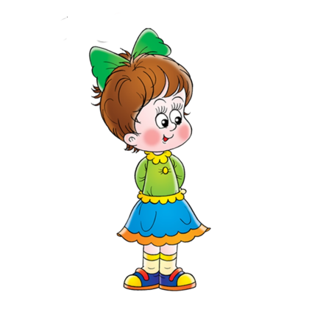
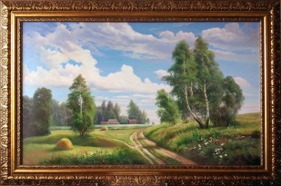
Создание условий для общения с эстетическим объектом
звучание музыки или стихов
созерцание картины
образный и эмоциональный рассказ о художественных произведениях искусства;
иллюстрация рассказа интересными, историческими фактами или высказываниями художников, поэтов, музыкантов.
артистизм педагога

Slide 21
музыкальные произведения
кино и театр
ЭСТЕТИЧЕСКАЯ ВОСПИТАТЕЛЬНО-ОБРАЗОВАТЕЛЬНАЯ СРЕДА
литература
природа
труд
СМИ
личность учителя
межличностные отношения
предметы художественной культуры

Slide 22
Приемы эстетического воспитания
отработка культуры соблюдения тишины и порядка;
бережливое отношения к книгам и тетрадям, школьной мебели;
доброжелательные отношения и вежливость между учащимися;
беседы о нравственности, этикете, культуре речи и внешнем облике человека, его манерах;
ознакомление с современной модой: встречи с модельерами, артистами.

Slide 23
Формы эстетического воспитания
беседы, лекции, встречи за круглым столом;
«университеты» культуры;
клубы друзей искусства;
экскурсии, фестивали, устные журналы, тематические вечера, выставки, студии, музыкальная фонотека, певческая деятельность, утренники и вечера;
«капустники», «посиделки»;
посещение кинотеатров и театров и многое др.

Slide 24
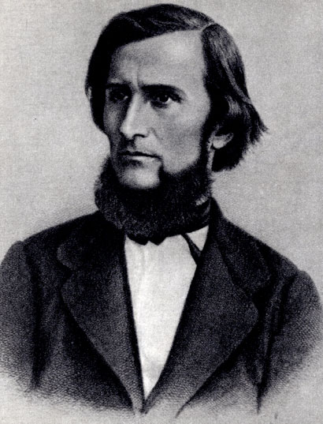
В любом предмете есть более
или менее эстетический элемент.
К.Д. Ушинский

Slide 25
развивать и совершенствовать склонности и способности ребенка к художественно-творческой деятельности
ЭСТЕТИЧЕСКОЕ
ВОСПИТАНИЕ
ЗАДАЧА

Slide 26
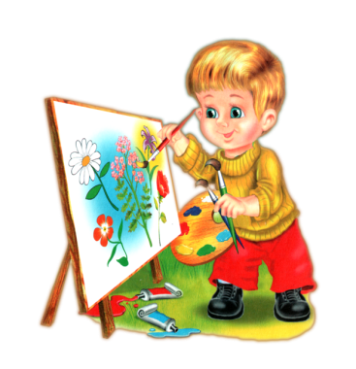
ШКОЛЬНИКИ
иллюстрации к литературным произведениям,
пейзажные зарисовки родной природы,
написание стихов и рассказов.
ДЕТИ С ТВОРЧЕСКИМИ СПОСОБНОСТЯМИ
занятия – средство
совершенствования
художественного опыта,
умений и навыков

Slide 27
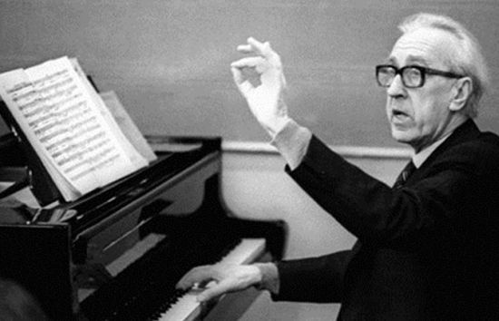
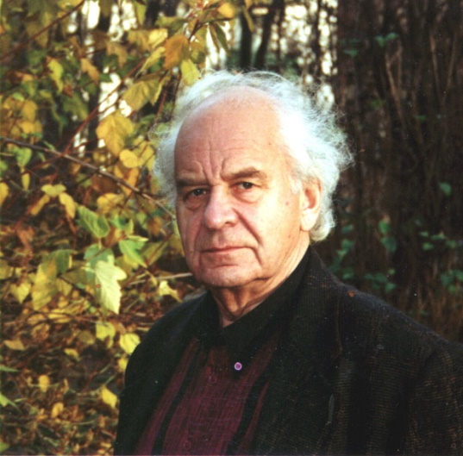
композитор
Д.Б. Кабалевский
художник
Б.М. Неменский
Уроки музыки посвящаются:
практическому изучению музыкальных произведений,
глубокому ознакомлению учащихся с отражением в музыкальных произведениях явлений жизни, нравственности людей
Разработал программу по ИЗО:
побуждение детей к творческому отражению окружающей жизни средствами изобразительного искусства.

Slide 28
соблюдения тишины и порядка,
бережное отношение к книгам и тетрадям, школьной мебели и учебному оборудованию,
благожелательное отношение и вежливость.
ЭСТЕТИКА
ПОВЕДЕНИЯ
система урочных занятий
кружки и студии,
коллективы художественной самодеятельности,
встречи с работниками искусства,
художественно-творческие конкурсы
олимпиады.
внеклассная работа

Slide 29
о нравственном этикете,
о культуре речи,
о внешнем виде человека и манере его поступков,
ознакомление их с современной модой в одежде, обуви и прическе.
беседы с учащимися
ЭСТЕТИКА
ПОВЕДЕНИЯ
навести чистоту в школьном дворе,
привести в порядок посадки декоративных кустов,
выкрасить забор,
вырастить цветы.
внеурочное время

Slide 30
Критерии эстетической воспитанности
эмоционально-чувственная отзывчивость на прекрасное и безобразное, способность управлять своими чувствами;
знание и понимание сущности эстетического в искусстве и окружающей действительности, художественную грамотность, правильные представления, суждения и убеждения, связанные с эстетическим восприятием произведений искусства и явлений жизни;
наличие эстетического идеала и способность на его основе верно оценивать произведения искусства, эмоциональный отклик на эти произведения;
овладение культурным наследием прошлого, отношение к современному искусству и чуткость к прогрессивным тенденциям в развитии искусства;
степень развития творческих способностей, интерес и стремление к эстетическому освоению мира;
практическое участие в создании прекрасного в жизни;
потребность и умение строить жизнь «по законам красоты» и утверждать идеалы красоты в отношениях с людьми, в труде и общественной деятельности.

Slide 31
Приобщая к красоте искусства и действительности, общеобразовательная школа развивает способности ребёнка творчески воспринимать любое проявление эстетического и учит умению его различать,
формирует потребность в эстетическом, развивает навыки оценки любого явления искусства и действительности.

Slide 32
осознаёт необходимость
постоянного расширения эстетического кругозора,
совершенствование своего вкуса,
совершенствование общего развития эстетической культуры.
ЭСТЕТИЧЕСКАЯ ПОТРЕБНОСТЬ
помочь сформировать эстетическую потребность , исходя из:
особенностей духовного склада,
индивидуальных интересов,
характера,
эрудиции учащегося.
ЗАДАЧА
УЧИТЕЛЯ

Slide 33
Педагогическое руководство самовоспитанием
1 ЭТАП
ПЕДАГОГ
побуждает учащегося познать свои склонности и интересы к искусству
ШКОЛЬНИК
составляет самохарактеристику
Что ему нравится в музыке, живописи и других видах искусства?
Какими видами природы он любовался?
В каком виде творческой деятельности пробовал свои силы?

Slide 34
Педагогическое руководство самовоспитанием
2 ЭТАП
ПЕДАГОГ
помогает наметить программу работы над собой и включить ее в общую программу самовоспитания
ШКОЛЬНИК
выполняет рекомендации
1) Выделить доступные виды деятельности:
- Какую литературу об искусстве прочитать.
- Какие выставки и музеи посетить.
- Какие кинофильмы посмотреть.
- В какой кружок записаться.
2) Установить реальные сроки выполнения, чтобы предупредить перегрузки.

Slide 35
Педагогическое руководство самовоспитанием
3 ЭТАП
ПЕДАГОГ
учит переходить от намерений к практическим действиям
ШКОЛЬНИК
учится не сникать при неудачах
1) Помочь организовать разумный и стабильный режим, чтобы найти место занятиям по искусству.
2) Познакомить с методами самовоспитания.

Slide 36
Педагогическое руководство самовоспитанием
4 ЭТАП
ПЕДАГОГ
знакомит с методами самоконтроля
ШКОЛЬНИК
овладевает методами самовоспитания
1) Составление самоотчета в конце дня с объяснением причин успехов и неудач.
2) Ведение дневника.

Slide 37
Самовоспитание — это индивидуальная работа школьника над собой, но протекает она в ученическом и семейном коллективах, поэтому важно, чтобы школьник опирался на мнение и помощь товарищей и родителей, а последние, идя навстречу подростку и доверяя ему, тактично помогали преодолевать трудности эстетического саморазвития.

Slide 38
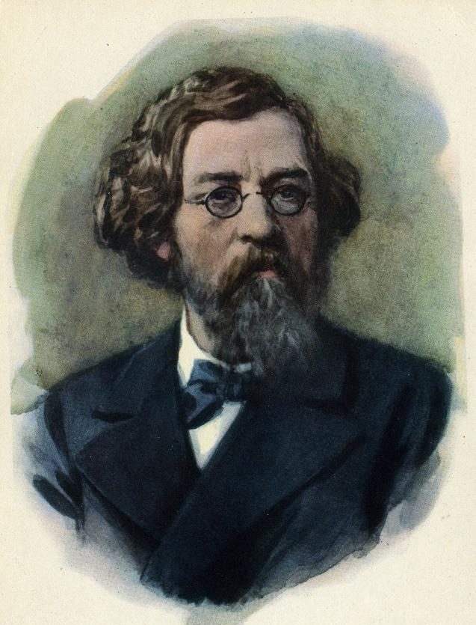
Образованным человеком называется тот, кто приобрел много знаний и, кроме того, привык быстро и верно соображать, что хорошо и что дурно, что справедливо и что несправедливо, или, как выражаются одним словом, привык «мыслить», и, наконец, у кого понятия и чувства получили благородное и возвышенное направление, то есть приобрели сильную любовь ко всему доброму и прекрасному. Все эти три качества — обширные знания, привычка мыслить и благородство чувств — необходимы для того, чтобы человек был образованным в полном смысле слова.
Н.Г. Чернышевский

